Slide 1
BÁO CÁO GIỮA KỲ
MÔN : PHÁT TRIỂN PHẦN MỀM MÃ NGUỒN MỞ
F
O
S
S
Chủ đề lựa chọn: Web bán đồ lưu niệm và quà tặng
Nguyễn Ngọc Tú
Lớp : 09_CNPM3
MSSV : 0950080079

Slide 2
CONTENTS
Trang chủ
Trang quản trị
Cơ sở dữ liệu
Bài học rút ra

Slide 3
PART
01

Slide 4
TRANG CHỦ

Slide 5
HIỂN THỊ CÁC TRANG
ĐĂNG NHẬP ĐỂ MUA HÀNG
CHỌN SẢN PHẨM THÊM VÀO GIỎ HÀNG

Slide 6
HÀNG ĐÃ ĐƯỢC THÊM VÀO GIỎ
THÊM THÔNG TIN VẬN CHUYỂN

Slide 7
THÊM HÌNH THỨC THANH TOÁN
HIỂN THỊ LỊCH SỬ ĐƠN HÀNG

Slide 8
TRANG TIN TỨC
TRANG THÔNG TIN LIÊN HỆ

Slide 9
PART
02

Slide 10
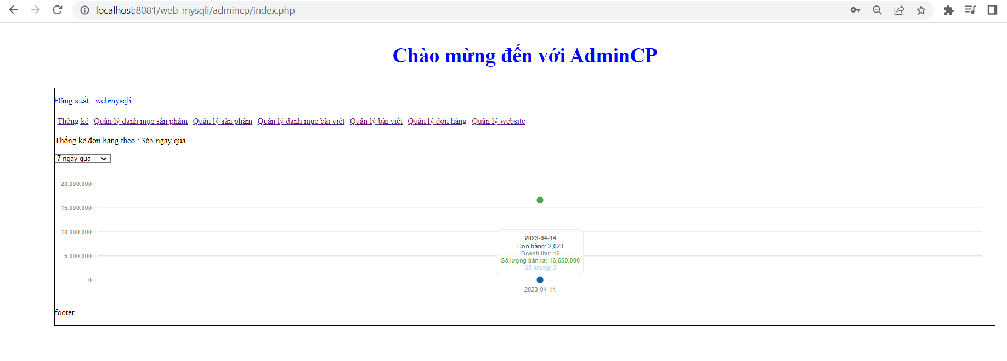
TRANG QUẢN TRỊ

Slide 11
QUẢN LÝ DANH MỤC SẢN PHẨM

Slide 12
QUẢN LÝ SẢN PHẨM

Slide 13
QUẢN LÝ BÀI VIẾT VÀ DANH MỤC BÀI VIẾT

Slide 15
QUẢN LÝ ĐƠN HÀNG VÀ QUẢN LÝ WEBSITE

Slide 16
PART
03

Slide 17
CƠ SỞ DỮ LIỆU

Slide 18
PART
04

Slide 19
a. Phạm vi đồ án
‑Dự án quản lý web bán đồ lưu niệm và quà tặng bao gồm các chức năng cơ bản sau:
•Đăng kí, đăng nhập, thay đổi mật khẩu tài khoản người dùng, admin
•Hiển thị danh mục sản phẩm, tìm kiếm sản phẩm
•Giỏ hàng, thanh toán
•Quản lý sản phẩm
•Quản lý đơn hàng

Slide 20
b. Những điều đã làm được và chưa làm được
Điều đã làm được | Điều chưa làm được
‑Chức năng đăng nhập, đăng kí, thay đổi mật khẩu ‑Giỏ hàng ‑Thanh toán ‑Hiện thị sản phẩm, tìm kiếm sản phẩm ‑Quản lý sản phẩm, đơn hàng | ‑Hiện thị chi tiết sản phẩm ‑Phân loại sản phẩm ‑Các chức năng trên thanh menu ‑Thanh toán online ‑Tra cứu đơn hàng ‑Thông kê doanh thu ‑Giao diện chưa đẹp

Slide 21
c. Hướng phát triển
•Hoàn thiện các chức năng còn thiếu như:
Thanh toán online
Thống kê doanh thu
In hóa đơn
Lọc sản phẩm theo danh mục
Quản lý vận chuyển đơn hàng
•Thiết kế giao diện để trang web trở nên bắt mắt hơn
•Tối ưu hóa code để trang web có tốc độ nhanh hơn

Slide 22
BÀI HỌC RÚT RA
Kiến thức và kỹ năng
Càng ngày hoàn thiện
Có thêm kiến thức về công nghệ phát triển phần mềm mã nguồn mở. Củng cố và phát triển thêm những kỹ năng lập trình của bản thân.
Qua bài học và bài tập này giúp em hoàn thiện bản thân. Dù bài web của bản thân vẫn còn nhiều thiếu sót, nhưng nó đã để lại một bài học cho em.
Có thêm hướng đi mới
Đạt mục tiêu
Thông qua bài học này, giúp em có thêm hướng phát triển mới cho tương lai.
Hoàn thành bài tập này là một mục tiêu, giúp tôi có thể biết được hiện tại bản thân đang thiếu sót gì và sẽ nhìn vào đó mà cải thiện bản thân hơn nữa.

Slide 23
THANK YOU

